Slide 1
Mercado Potencial
Costa Rica
2023 - 03

Slide 2
Entorno Macro

Slide 3
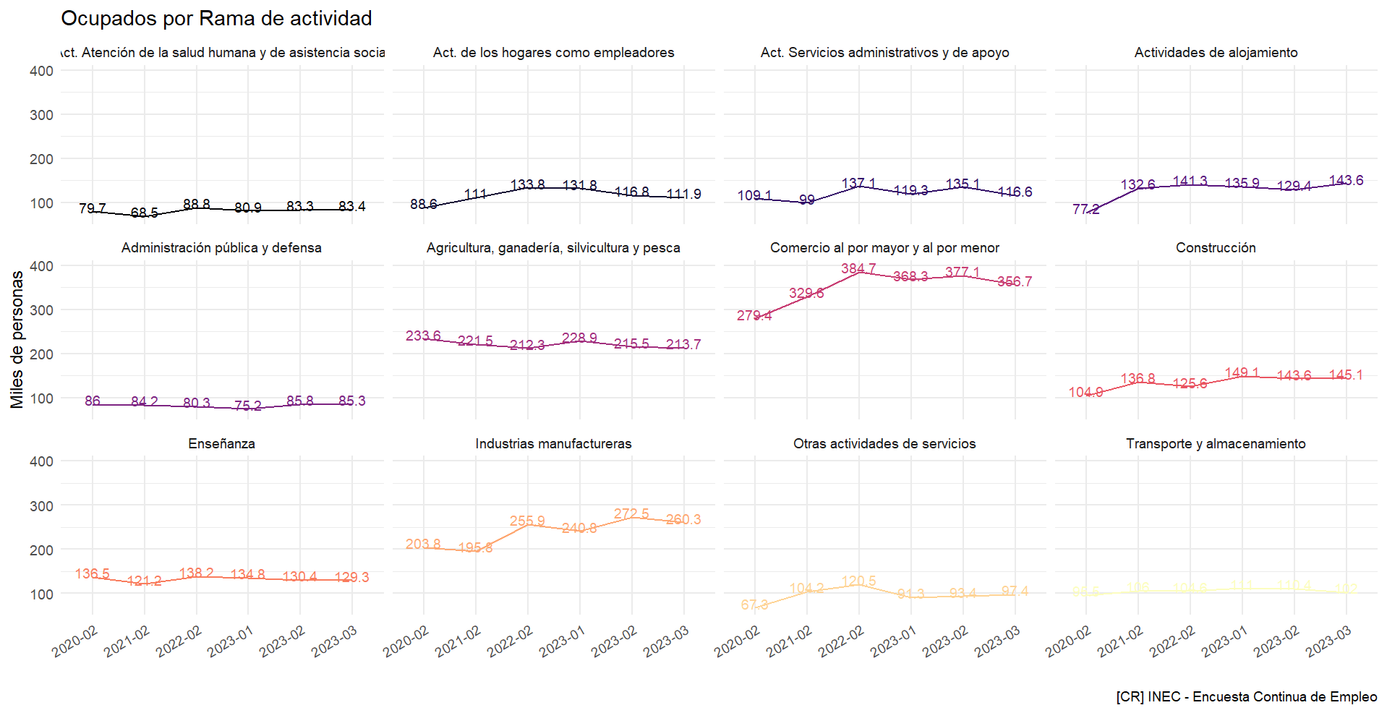
Empleo Por Rama de actividad

Slide 4
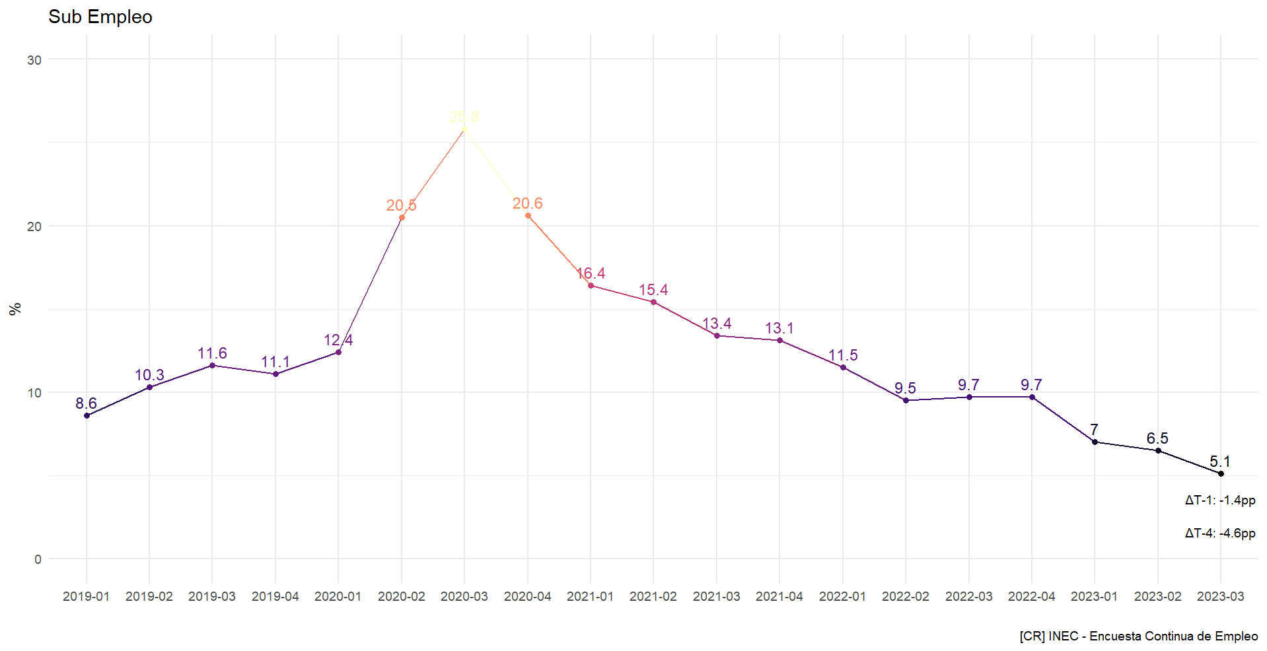
Sub Empleo

Slide 5
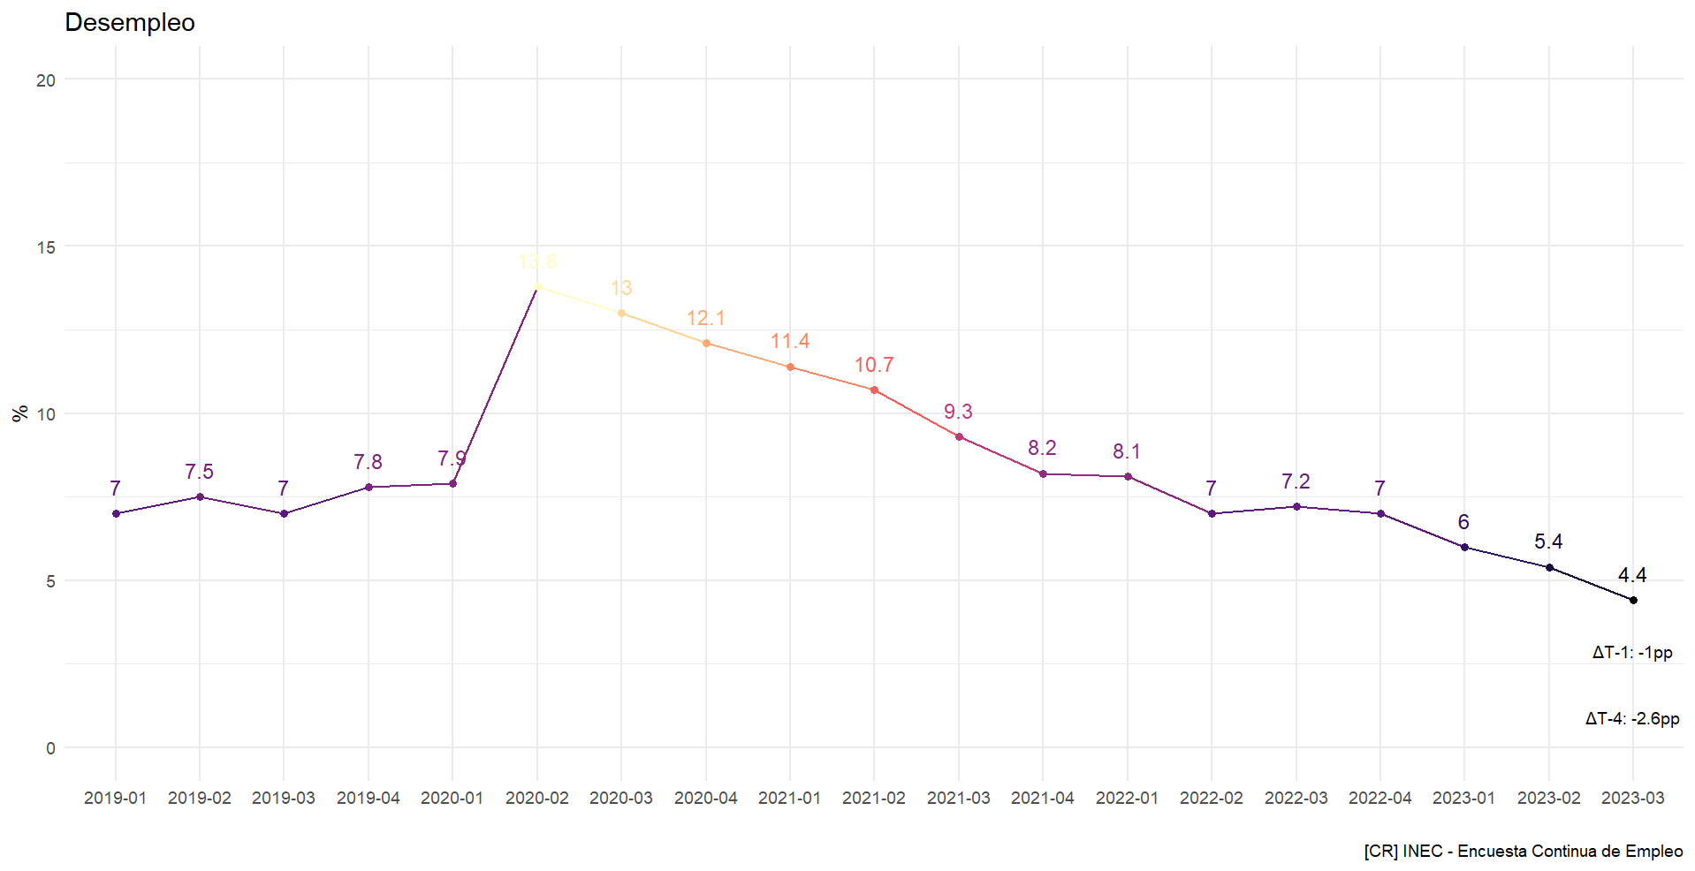
Desempleo

Slide 6
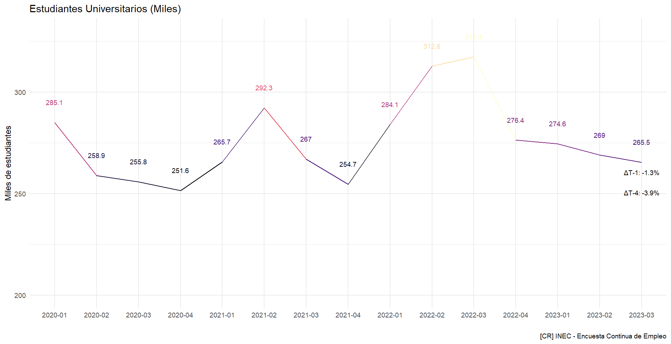
Asistencia Universitaria

Slide 7
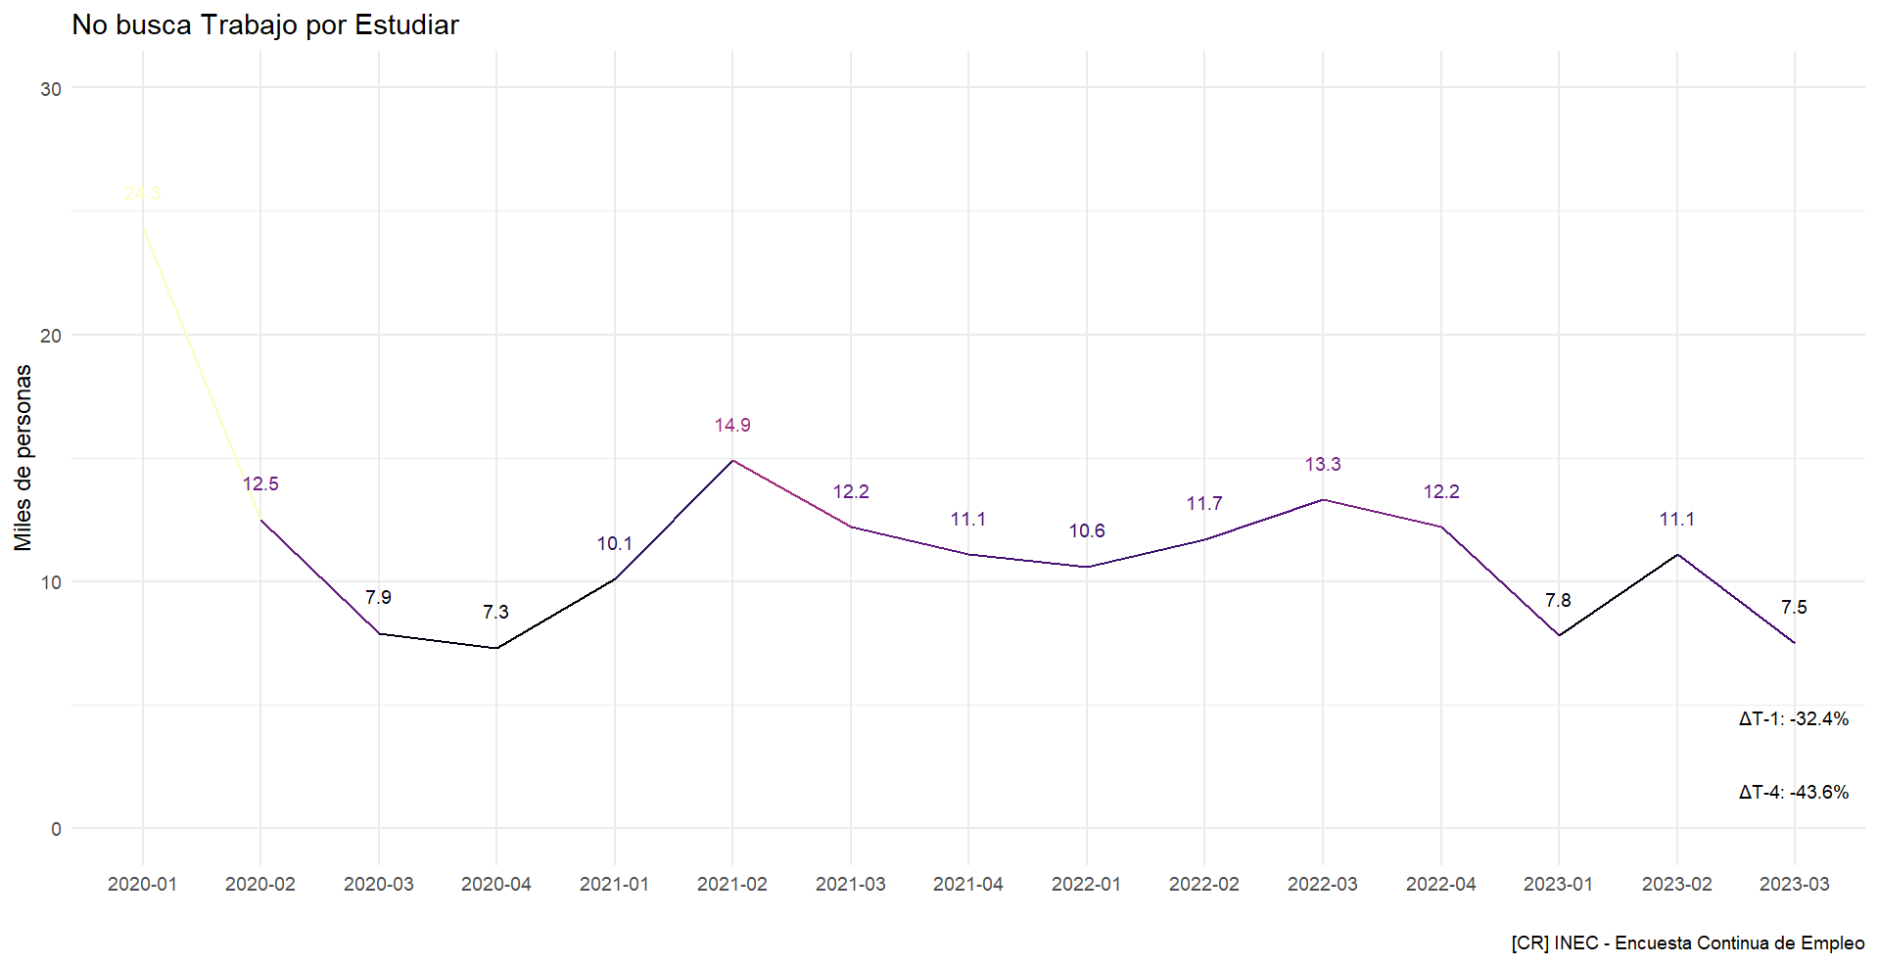
Personas que no buscan empleo por Estudiar

Slide 8
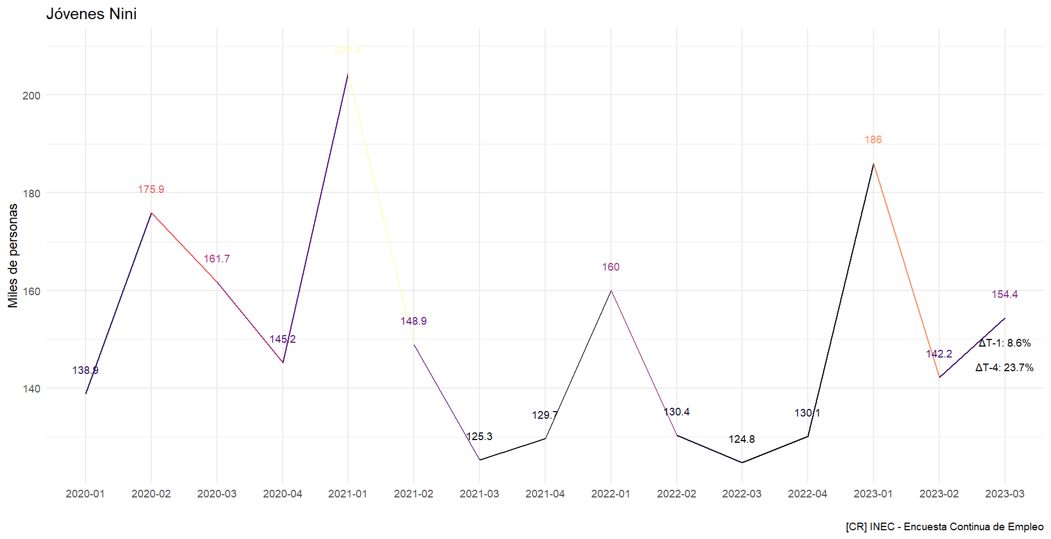
Nini (15-24)

Slide 9
Mercado Potencial

Slide 10
Partimos de entender a nuestros estudiantes
Criterios | Latina | UAM
Edad (Q1-Q3) | 18-24 | 20-30
Estado Civil | Soltero (93%) | Sotero (86%)
Jefe de Hogar | No (21%) | Sí (48%)
Trabaja | Sí (37%) | Sí (71%)
Tiene hijos | No (13%) | Sí (24%)
Ingresos (Q1-Q3) | 34K - 1.530K | 44K - 1.310K
Estudiantes Nuevos
Periodos >= 2020-01
Fuente: Enrollment + Quimera

Slide 11
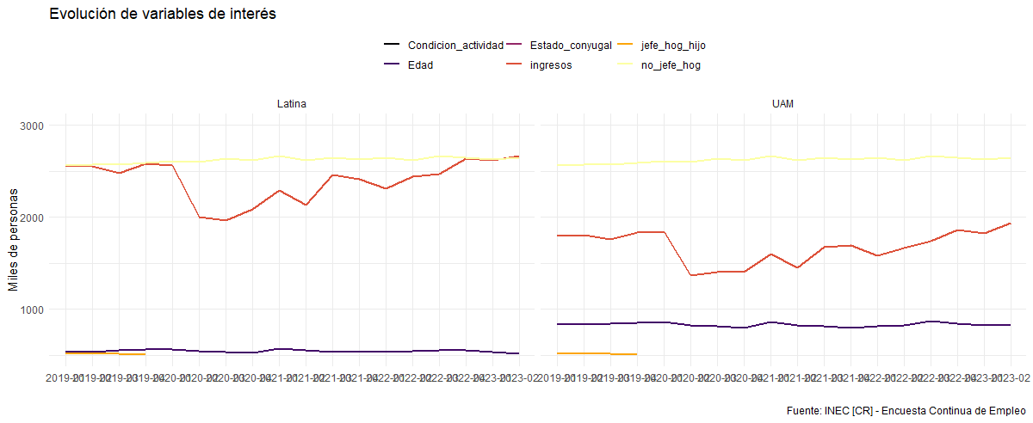
Los ingresos son lo que determina el tamaño del mercado Potencial en CR

Slide 12
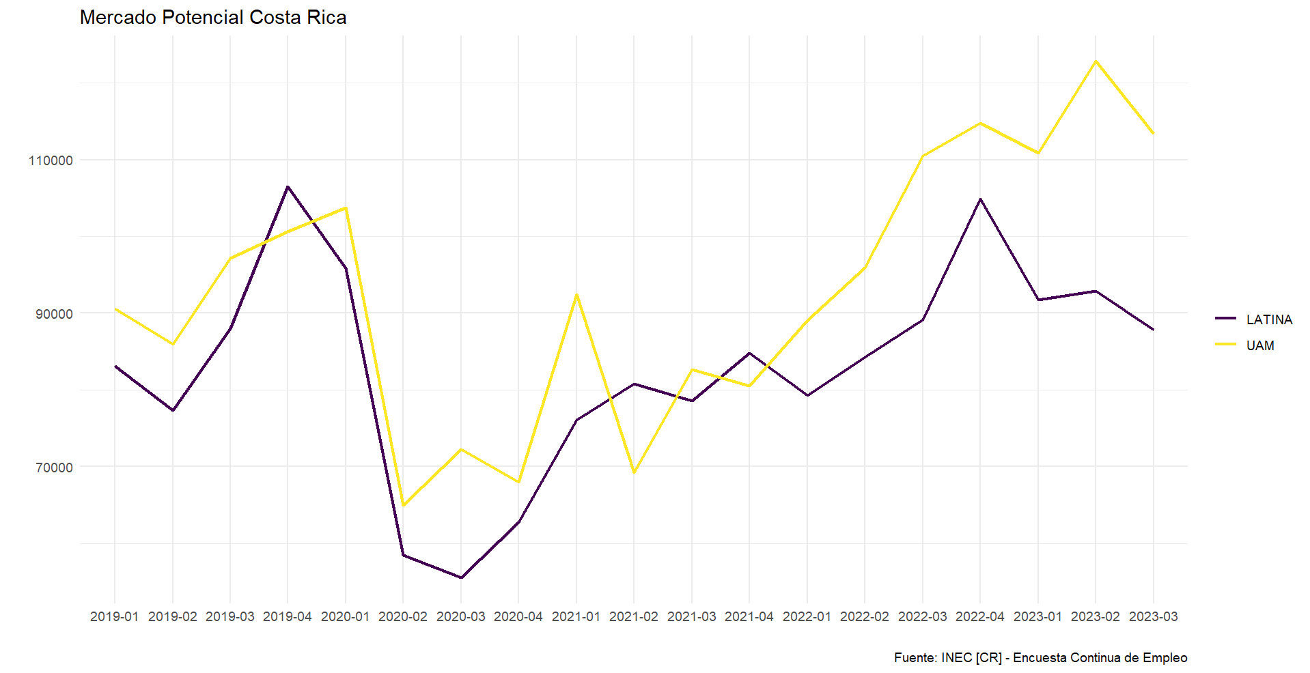
Mercado Potencial Costa Rica

Slide 13
Públicos En CR
Objetivo
Encontrar al Lead Ideal para diseño en Pardot

Slide 14
Modelo de Clasificación
Datos
Metodología
Fuentes:
Enrollment
Quimera
K means
Clusters que maximizan Silhouette score
Población Objetivo
Variables del modelo
Estudiantes Nuevos
2020-01 en adelante
Jefe Hogar
Tiene Hijos
Grupo Edad
Género
Estado Civil
Nivel Ingresos
Tipo de Colegio

Slide 15
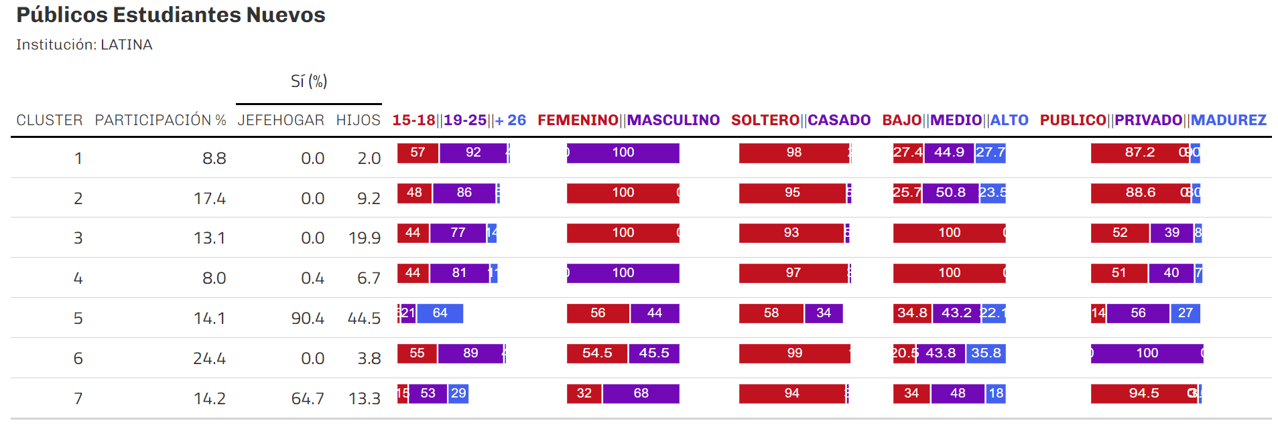
Universidad Latina
Edad
Género
Estado Civil
Ingreso
Colegio
Porcentajes de participación

Slide 16
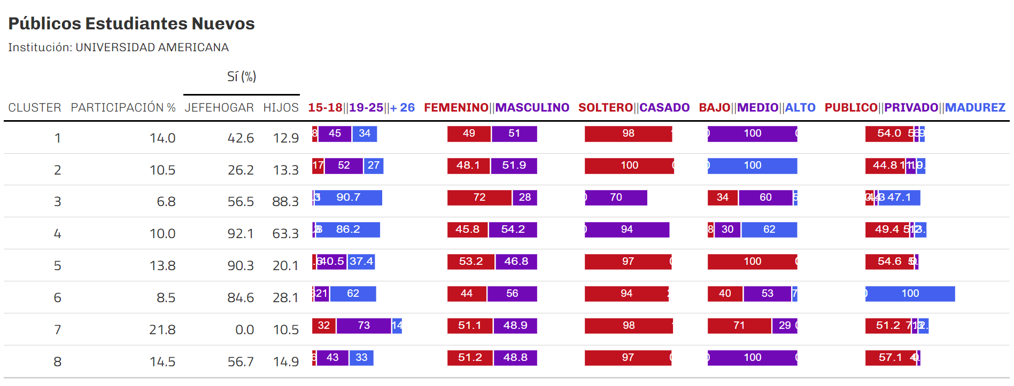
Universidad Americana
Edad
Género
Estado Civil
Ingreso
Colegio
Porcentajes de participación

